Slide 1
Математика
2 клас. Розділ 4. Додавання і віднімання двоцифрових чисел
Урок 54
Додавання і віднімання двоцифрових чисел з переходом через десяток

Slide 2
Барометр настрою
Налаштування на урок
Сіли рівно, озирнулись,
Один одному всміхнулись.
Якщо добре працювати –
Вийдуть гарні результати.
Тож не гаємо ми час,
Бо знання чекають нас!
Розглянь смайли.
Який з них відображає твій настрій?

Slide 3
План уроку
Усний рахунок
Дії з іменова-ними числами
Обчислення виразів
Розв’язува-ння задач на знаходження суми трьох доданків

Slide 4
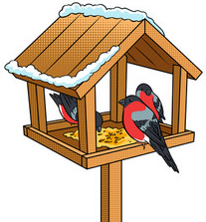
Допоможи синичкам дістатися годівнички
+18
19
21
39
+2
-20
19
40
+21
34
-6
Назви всі двоцифрові числа, в складі яких є 1 одиниця
11, 21, 31, 41, 51,61, 71, 81, 91.

Slide 5
Виконай дії з іменованими числами
15 кг – 8 кг =
7 кг
25 л + 10 л =
35 л
70 кг – 30 кг =
40 кг
27 м – 9 м =
18 м
5 мм + 4 мм =
9 мм
35 мм + 4 мм =
39 мм
Підручник.
Сторінка
71

Slide 6
Обчисли № 427
Запиши і обчисли вирази з дужками
(
)
Підручник.
Сторінка
72

Slide 7
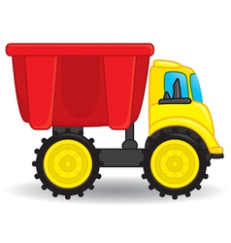
Розглянь короткий запис і розв’яжи задачу 428
Для дитячого садка купили 10 ляльок, 8 машинок, а м’ячів стільки, скільки ляльок і машинок разом. Скільки ляльок, машинок і м’ячів купили для дитячого садка?
Л – 10
М – 8
М– ?
? ігр.
1) 10 + 8 =
18 (ігр.) – м’ячів.
2) 18 + 10 + 8 =
36 (ігр.)
10 + 8 + (10+ 8) =
36 (ігр.)
Підручник.
Сторінка
72
Відповідь: 36 іграшок купили.

Slide 8
Розглянь прямокутники
На скільки фігур поділено кожний чотирикутник двома відрізками? Назви ці фігури.
Підручник.
Сторінка
71

Slide 9
Робота в зошиті
Сторінка
32

Slide 10
Рефлексія
Обери смайл, яким визначиш свої емоції в кінці уроку
Завдання приносили радість
Завдання принесли втому
Здивувала інформація
Замріяне очікування кінця уроку

